Slide 1




“AVANCE TECNOLÓGICO Y ENERGÍAS DE BAJAS EMISIONES EN SERVICIO PÚBLICO DEL TRANSPORTE”

Slide 2



DEMANDA Y PARTICIPACIÓN GNV
CONTEXTO
Demanda nacional de gas natural por sector (GBTUD)
MERCADO GNV
PARTICIPACIÓN ENERGÉTICOS SOBRE PARQUE AUTOMOTOR
De la demanda nacional de Gas Natural en 2024, el Gas Natural Vehicular Comprimido representa el 5.72%.*
675.907 Conversiones acumuladas
a septiembre 2024
GNV
59.1 GBTU día ≈ 607 millones de m³ año.
Convertidos: Livianos: 170.926 → 97,38%
Carga y pasajeros: 4.587 → 2,61 %
175.513 vehículos activos a GNV
2,4%
97%
De los activos nacionales, +4.500 son buses y camiones dedicados 100% a GNV
0,45%
Combustibles líquidos tradicionales
Eléctricos
Distribución de volumen por mercado**
Durante el 2023, las conversiones de vehículos a GNV crecieron un 63% respecto al 2022, principalmente impulsadas por los precios de la gasolina.
Asimismo, la venta de vehículos dedicados de carga >10.5 ton creció 12% respecto al 2022.
Conversiones
77%
Pasajero
74%
+600 EDS
DE GNV EN COLOMBIA
+110 CENTROS DE CONVERSIÓN
23%
Dedicados
26%
Carga
*Fuente: Bolsa Mercantil de Colombia (Gestor del Mercado de GN en Colombia: https://www.bmcbec.com.co/bi-gas/demanda
** Cifras cierre 2023.

Slide 3
SEGURIDAD
Con el potencial de producción y reservas continentales actuales, a partir de finales del 2024 podríamos experimentar un déficit de oferta para atender la demanda nacional, el cual ascendería a los 530 GBTUD para el 2029. A partir del 2030, se proyecta el ingreso de los recursos off-shore, que entran a suplir este déficit e incluso a superar las cantidades proyectadas de demanda.
Se hace imperativo importar gas natural desde el exterior, con el fin de suplir la demanda que no puede ser atendida con recursos actuales.
En todos los casos, la demanda de GNV, al hacer parte de la demanda esencial, se priorizará dentro de la escala de abastecimiento, como sigue:
1
Residencial + pequeños comercios
Demanda esencial
Ante un evento extraordinario de desabastecimiento de gas, los usuarios de GNCV son considerados los 2° en prioridad, solo después de los usuarios residenciales.
Decreto 1073 del 2015 Art. 2.2.2.2.1
2
Demanda GNCV
(masivo y dedicados)
3
Termoeléctricas
(GN para firmeza de energía)
4
Refinerías
(Excepto autogeneración)
*Fuentes: BEMC, ANH, Ecopetrol. Gráfico de referencia: ANDI, Congreso Internacional de Hidrógeno 2024.

Slide 4
COMPETITIVIDAD
Los precios nacionales comparados con el precio internacional (Henry Hub), cuentan con mayor estabilidad y desde el 2017 se mueven en una franja que oscila entre US$3,5/MBTU y US$6,5/MBTU.
Los resultados de la proyección permiten observar una tendencia creciente en el precio del gas entre 2024 a 2029, que eventualmente puede conducir el precio del gas 2030 a US$12/MBTU.
*Fuentes: BEMC, ANH, Ecopetrol. Gráfico de referencia: ANDI, Congreso Internacional de Hidrógeno 2024.

Slide 5
























MERCADOS DE MOVILIDAD
Livianos - Convertidos
Pesados - Dedicados
200 m³/mes
Consumo promedio GNV
3.000 m³/mes
Consumo promedio GNV
Conversiones con respaldo y garantía 0k
Marcas de vehiculos dedicados
CARGA
TRANSPORTE

Slide 6







BENEFICIOS
Beneficios tributarios
Programa de modernización parque automotor de carga
> 10,5 Tn
Exclusión de IVA 19%
Deducción de renta 25%
Arancel 5%
Impuesto <1% Valor comercial
10 años sin certificados de emisiones
Reconocimiento económico de hasta $163 M por sustituir vehiculo chatarrizado con un vehiculo dedicado a GNV.
Beneficios de circulación urbana
Descuentos
10% SOAT
10% Seguros RC RCE
30% Revisión técnico-mecánica
Sin pico y placa ni restricción ambiental.
Demanda esencial
Bonos de Descuentos
Ante un evento extraordinario de desabastecimiento de gas, los usuarios de GNCV son considerados los 2° en prioridad, solo después de los usuarios residenciales.
Bonos de descuento en la compra de vehículo dedicado o conversión de liviano, otorgado por agentes de la cadena.

Slide 7
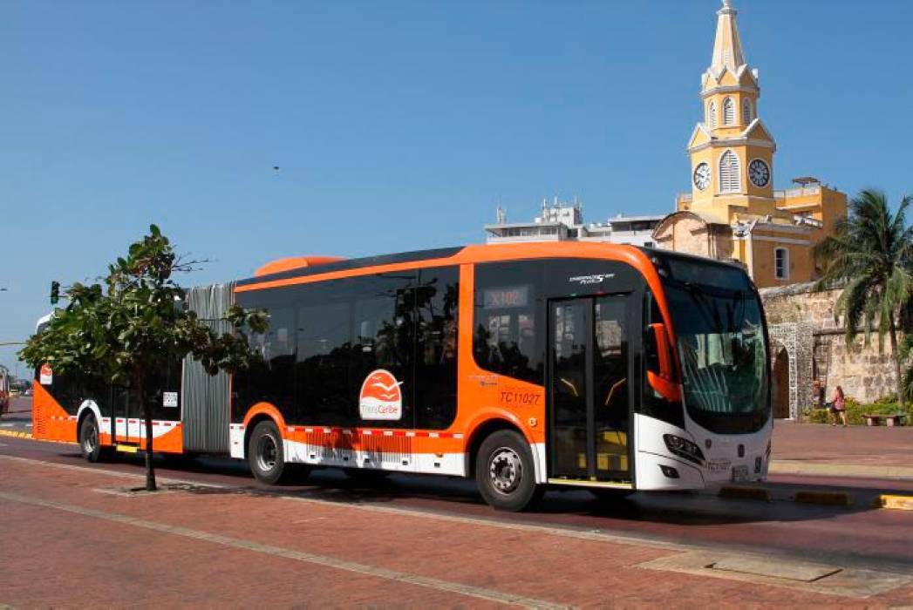
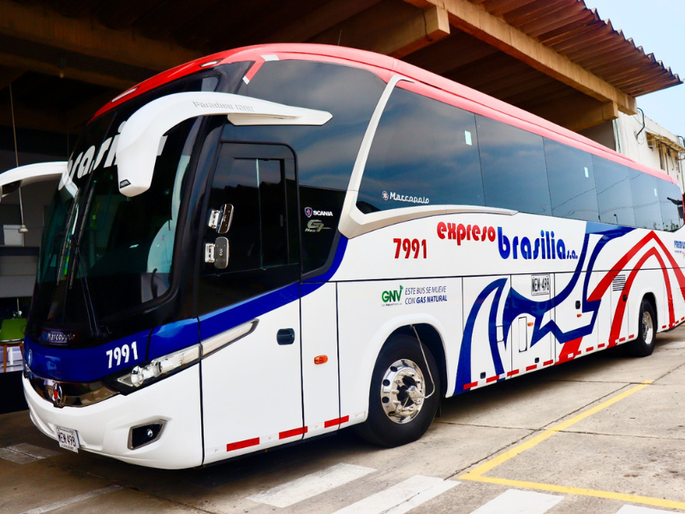
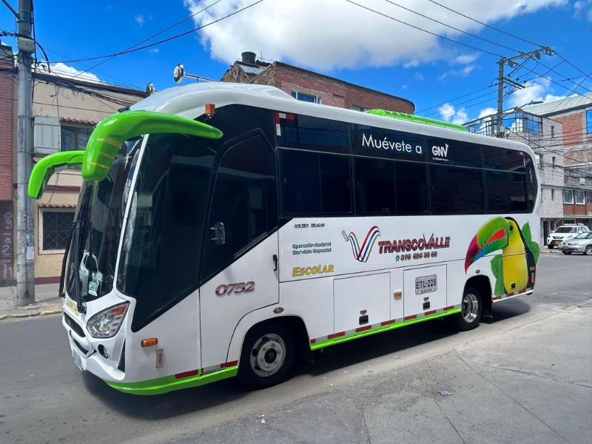
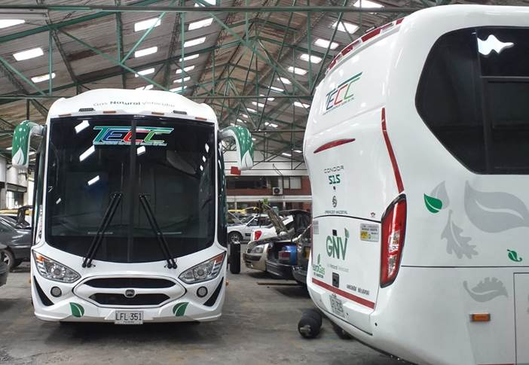
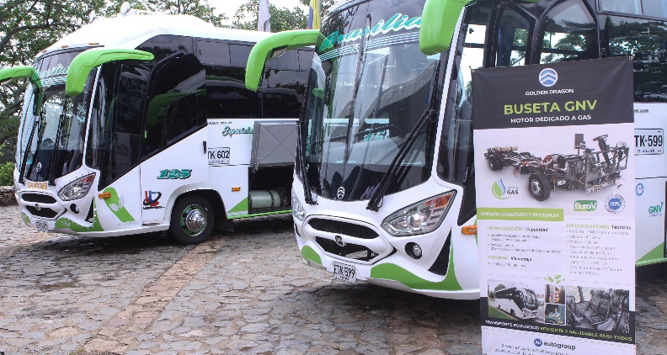

PROYECTOS
Segmento de pasajeros
Transcaribe Cartagena (2016)
+330 buses
Expreso Brasilia (2023)
1 bus
Transcovalle (2023)
2 bus
TECC (2023)
5 buses
Brasilia (2022)
4 buses
Palmibus (2024)
34 buses

Slide 8










Los energéticos de cero y bajas emisiones se convertirán en el mejor aliado de nuestros clientes en la descarbonización de sus operaciones de transporte.
Pasajeros
Hidrógeno
Off - Road
Energía eléctrica
Energía que impulsa desarrollo para el sector transporte
Livianos
Gas Natural Comprimido
Carga
Gas Natural Licuado
Logística
Biometano

Slide 9












GNV Y TRANSICIÓN ENERGÉTICA
Segmento de carga
2023
2030
2032
2034
GNV ya alcanzó paridad de TCO frente a ICE
Se estima paridad entre vehículos de carga a H2 e ICE
Se estima paridad en camiones eléctricos long haul
Se estima paridad en camiones eléctricos ligeros
El Gas Natural, por sus bondades desde lo económico y ambiental, juega un papel fundamental en el proceso de transición energética justa y ordenada del sector transporte, a medida que los energéticos de cero emisiones (como eléctricos de baterías y celdas de combustible) logran la paridad que permita el inicio de su masificación.
Segmento de pasajeros
2023
2030
TCOs de GNV y eléctricos (corta distancia) pares frente a ICE
TCOs de H2 y eléctricos (larga distancia) pares frente a ICE
Segmento livianos
2023
2033-35
GNV acompaña hace +30 años la descarbonización del segmento liviano
Se estima paridad de TCOs para H2 y eléctricos frente a ICE

Slide 10







CANALES DE CONTACTO
Leidy
Molina
Ketty
Rodriguez
Luis
Collante
Jose
Manotas
Andrés
Mendez
Profesional
Inteligencia de Negocio
Profesional
Posicionamiento y Regulación
Profesional
Proyectos
Profesional Comercial
Gerente de Movilidad
Leidy.Molina@promigas.com
Ketty.rodriguezj@promigas.com
Luis.Collante@promigas.com
Jose.Manotas@promigas.com
Jorge.Mendez@promigas.com

Slide 11

Notes:
PROMEDIO 54 GBTUD EN LOS ÚLTIMOS 4 AÑOS Optimización de proceso es clave.

